Slide 1
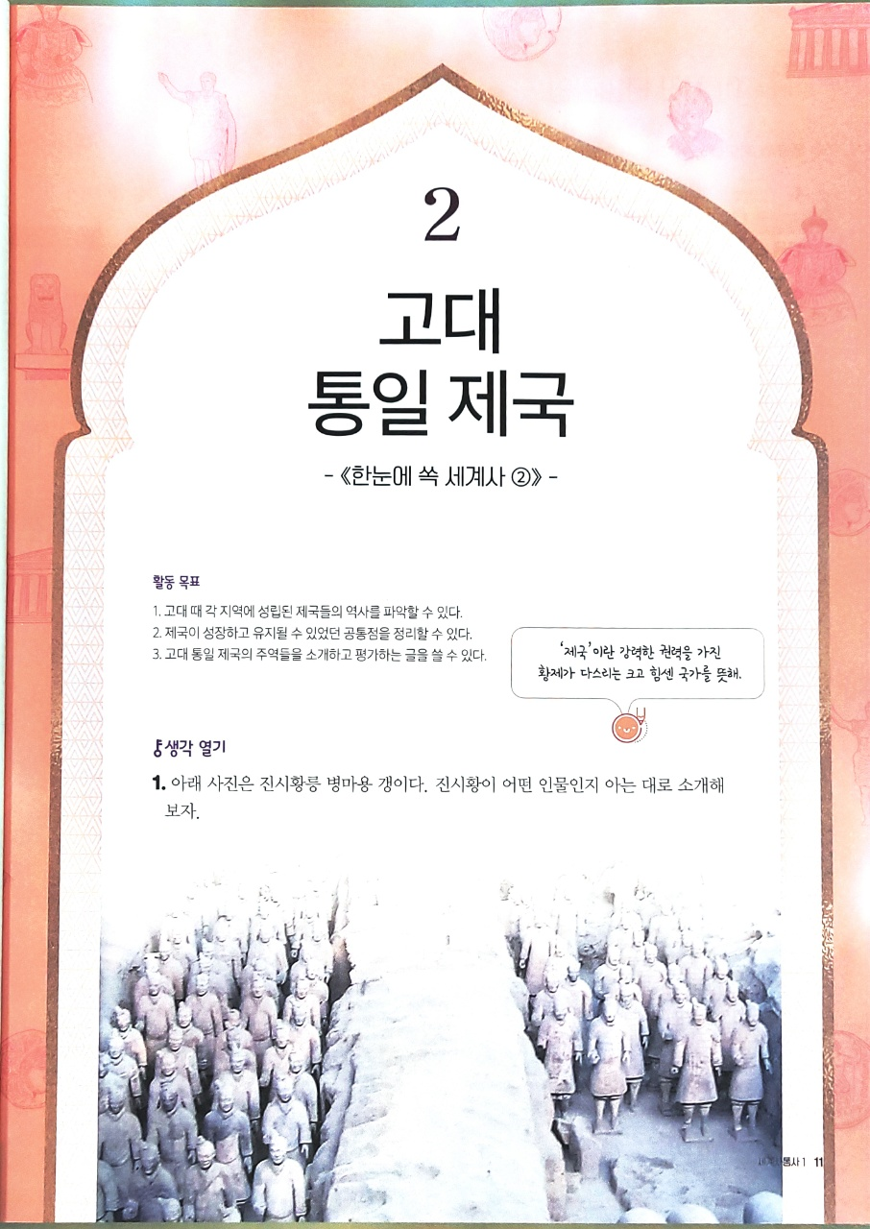
②
학습 목표
고대 때 각 지역에 성립된 제국들의 역사를 파악할 수 있다.
제국이 성장하고 유지될 수 있었던 공통점을 정리할 수 있다.
한우리 독서토론논술 안락 sk 논술교습소

Slide 2
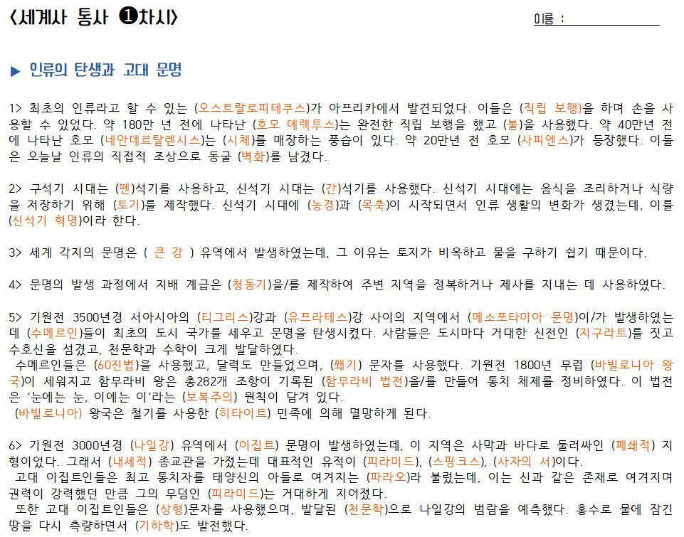
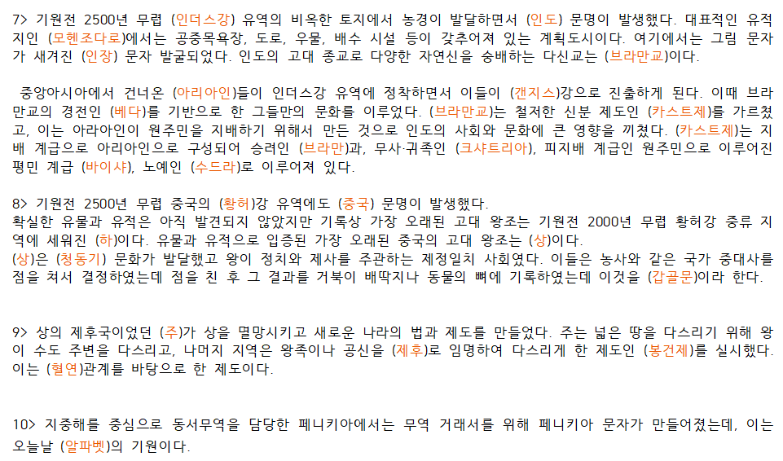
문제 풀며 정리해요
한우리 독서토론논술 안락 sk 논술교습소

Slide 3
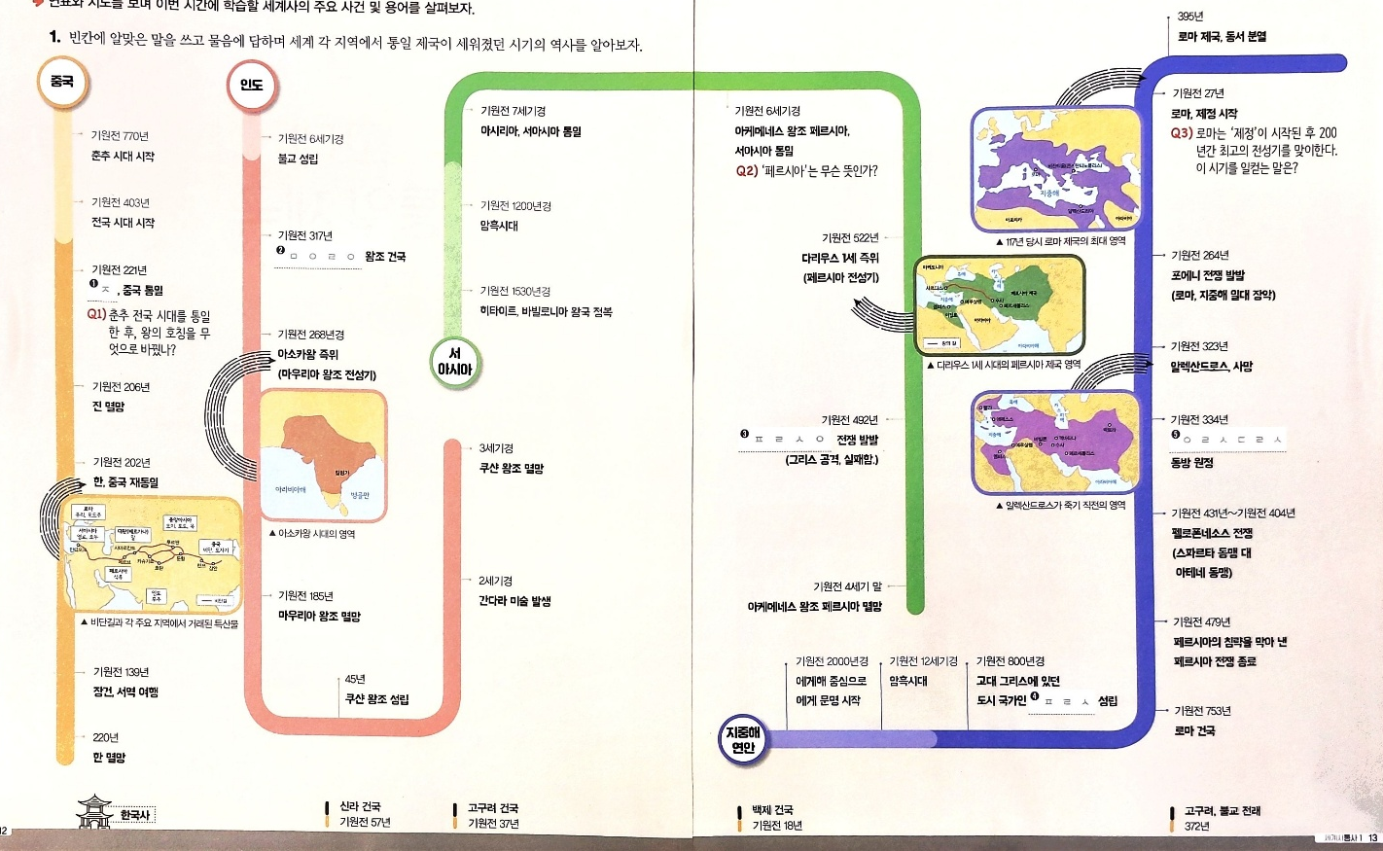
세계사 브리핑 : 이 시간 타임라인
▶ 연표와 지도를 보며 이번 시간에 학습할 세계사의 주요 사건 및 용어를 살펴보자.
[마우리아]
최초의 통일
[불교]
[굽타왕조]
찬드라굽타2세(전성기)
사산왕조 페르시아
카니슈카왕(전성기)
한우리 독서토론논술 안락 sk 논술교습소

Slide 4
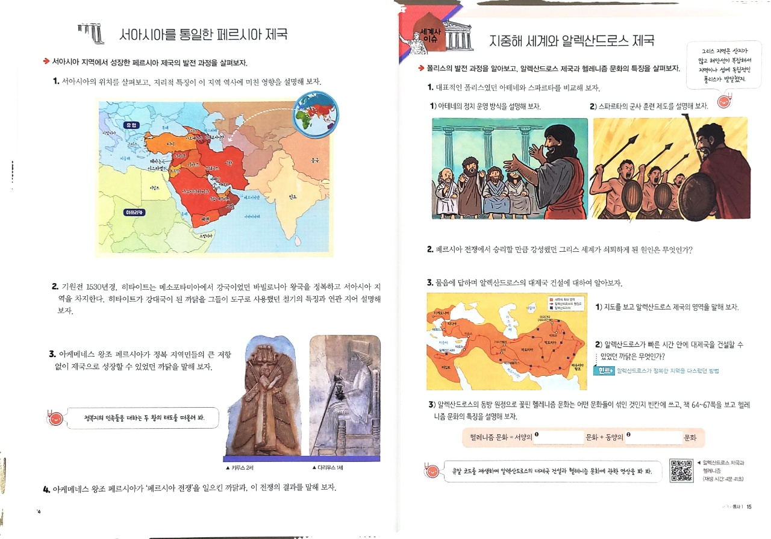
세계사 이슈 : 서아시아를 통일한 페르시아 제국
▶ 서아시아 지역에서 성장한 페르시아 제국의 발전 과정을 살펴보자.
p. 9~10
1.
아시아의 서쪽 지역은 지중해를 사이에 두고 아프리카, 유럽과 연결되어 있고, 개방적인 지형이었기 때문에 고대부터 교통로가 발달하였다. 따라서 교역에 유리하여 제국이 번성할 수 있었지만, 외부의 침입도 잦아서 왕조가 자주 성립하고 멸망했다.
2.
히타이트는 서아시아를 차지하며 제국으로 성장한다. 그 이유는 바로 ‘철‘ 덕분이다.
이집트나 다른 지역에서도 오래전에 철이 발견되었지만 철을 다루는 방법을 몰랐다. 하지만 히타이트인들은 철을 다루는 방법을 알고 주변국가들이 알까 봐 철을 수출하지 않고 기술도 알려 주지 않았다. 청동으로 만든 무기보다 가볍고 강한 무기를 갖게 된 히타이트는 주변국들을 정복할 수 있었다.
p. 12
아시리아
3.
키루스 2세는 정복한 땅이라도 그 민족만의 언어와 종교를 인정해 주고 잘 살 수 있게 도와줘야 반란이 일어나지 않을 것이라 생각했다. 그래서 정복지 민족도 세금과 병역의 의무만 잘 지키면 페르시아 제국의 국민으로 잘 살 수 있게 도와주었다.
다리우스 1세는 조로아스터교를 믿었지만, 다른 민족들에게 자신이 믿는 종교의 신을 섬겨야 한다고 강요하지 않고 각 민족의 언어도 그대로 쓰게 했다.
서아시아
최초 통일
페르시아
아케메네스 페르시아
p. 21, 23~24
다리우스 1세
(전성기 왕)
4.
까닭 : 아시아를 넘어 유럽 쪽으로 영토를 확장하기 위해서이다.
결과 : 페르시아는 아테네를 차지하기 위해 3번이나 원정에 나섰지만, 모두 패배하고 전투를 끝냈다. 결국 국력이 쇠약해진 페르시아는 알렉산드로스의 침입으로 멸망한다. 반면 이 전쟁으로 아테네는 그리스에서 스파르타보다 강한 힘을 갖게 된다.
p. 26, 31
사산왕조 페르시아
한우리 독서토론논술 안락 sk 논술교습소

Slide 5
세계사 이슈 : 지중해 세계와 알렉산드로스 제국
▶ 폴리스의 발전 과정을 알아보고,
알렉산드로스 제국과 헬레니즘 문화의 특징을 살펴보자.
p. 50,48
p. 46
에게 문명
왕정→귀족정 →금권정(솔론) →참주정(독재자) →민주정
1-1)
아테네는 시민들이 광장(아고라)에 모여 토론을 한 뒤 정책을 결정지었다.
즉 시민들이 정치에 직접 참여했기 때문에 시민의 뜻이 정치에 반영될 수 있었다.
하지만, 여자나 노예, 외국인들은 정치에서 배제되었다는 한계가 있다.
1-2)
스파르타의 귀족들은 어려서부터 군대에서 정해진 규칙에 따라 훈련을 받아야 하였다. 30세까지는 집단 생활을 했고, 이후에나 도시에 살 수 있었다.
그리스 문명
페르시아
전쟁에서 승
2.
페르시아 전쟁 후 아테네가 페르시아의 침입을 대비하기 이하여
다른 폴리스들과 함께 델로스 동맹을 맺고 세력을 확대하자,
이에 위협을 느낀 스파르타는 펠로폰네소스 동맹을 맺고 맞섰다.
두 세력 간의 대립은 펠로폰네소스 전쟁(기원전 431~404)으로 이어졌다. 이 전쟁에서 스파르타가 승리하였으나, 오랜 전쟁을 치른 그리스 세계는 점차 쇠퇴하였다.
p. 51~54
펠로폰네소스
전쟁
알렉산드로스 제국
3-2)
정복한 땅의 현지 주민을 존중하는 정책 덕분이다.
현지인의 종교와 관습, 토착 권력을 존중해 주고, 정복한 뒤에도 억압하지 않고 그들이 계속 통치할 수 있도록 했다.
p. 57~58
p.61
3-3)
헬레니즘 시대의 미술 작품을 보면, 인체의 아름다움을 사실적으로 나타내고,
인간의 감정을 표현하는 등 강렬하고 격정적이며 역동적인 인간의 모습과 감정을 담고 있는 것을 볼 수 있다.
로마 (포에니 전쟁)
지중해 장악
한우리 독서토론논술 안락 sk 논술교습소

Slide 6
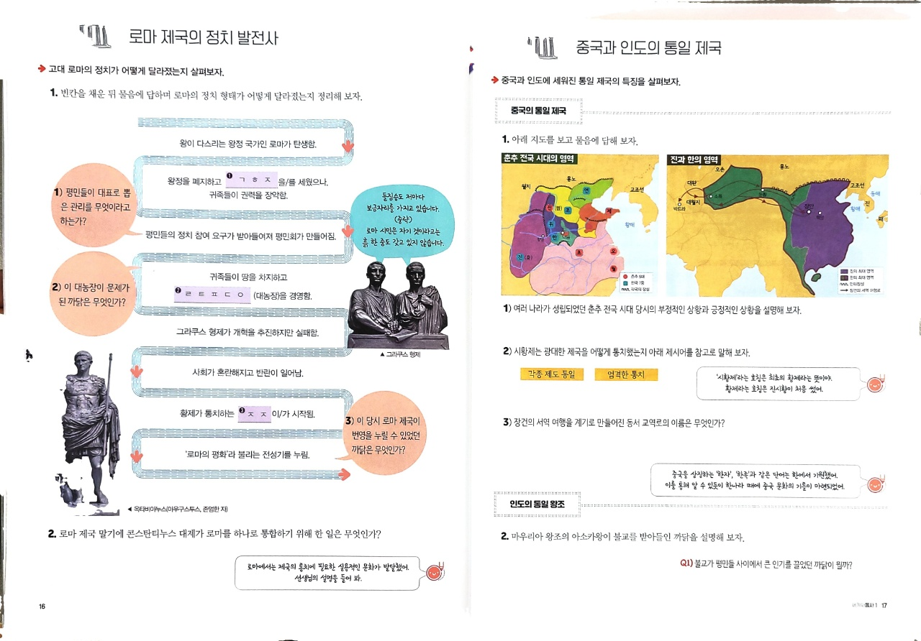
세계사 포커스 : 로마 제국의 정치 발전사
▶ 고대 로마의 정치가 어떻게 달라졌는지 살펴보자.
로마 대제국 지중해 장악
집정관(2명)
원로원
왕정
p. 77
귀족
평민
공화정
[왕정+귀족정+민주정]
1-2)
귀족들이 많은 농장을 경영하기 위해 농민들의 땅을 사들이거나 빼앗았다.
농민들은 전쟁에 동원되느라 신경을 쓰지 못한 땅을 헐값에 내다 팔았다.
라티푼디움이 점점 더 커지는 동안 땅을 판 농민들은 노예가 되거나 빈민층으로 전락하였다.
[포에니 전쟁 이후]
① 공화정 위기 ② 자영농의 몰락 ③ 국방력 약화 ④ 귀족들의 라티푼디움 경영 ⑤ 빈인빅 부익부 현상
[포에니 전쟁]
p. 87~90
카이사르 독재
공화정 쇠퇴
3두정치
1-3)
황제의 자리를 아들에게 세습하는 것이 아니라,
능력 있는 자를 선별하여 그 사람에게 황제의 권한을 넘겨주었기 때문이다.
p. 95
제정
2.
초기에 크리스트교는 우상 숭배 금지와 유일신에 대한 믿음 때문에 황제 숭배를 거부하여 탄압을 받기도 하였다. 하지만 크리스트교를 믿는 사람이 꾸준히 늘어나자, 콘스탄티누스 대제는 이를 통치에 이용하기 위하여 당시 로마에 널리 퍼져 있는 크리스트교를 공인하였다.
군인황제 (50년간 37명)
p. 102
한우리 독서토론논술 안락 sk 논술교습소

Slide 7
세계사 포커스 : 중국와 인도의 통일 제국
▶ 중국과 인도에 세워진 통일 제국의 특징을 살펴보자.
상
신권 정치
주
1-1)
여러 나라로 분열되어 있으면서 서로 영토를 넓히기 위해 계속 싸웠기 때문에 전쟁이 끊이지 않는 등 정치적으로 혼란스러운 시기였다.
그러나 경제와 문화는 비약적으로 발전했다. (나라가 발전하려면 인재가 필요했고, 전쟁을 해서 영토를 넓히려면 군사와 돈도 많이 필요해 학문이 왕성하게 발전했다.)
나라 사이에 이동도 활발했는데, 서로 왕래하면서 문화가 섞이며 발달하고,
새로운 사상을 가진 인물들(제자백가)이 나타났다.
봉건제
p. 115
춘추 전국 시대
1-2)
시황제는 강력한 힘을 가지고 나라 전체를 혼자 다스렸다. 그러나 지역마다 다른 언어를 썼고, 생활 방식도 달랐기 때문에 통일해야겠다고 생각했다.
진의 말을 언어로 지정하고, 화폐를 통일하였으며, 길이, 부피 등 도량형을 통일했다. 또 법에 따라 나라를 통치하는 법가 사상을 택했는데, 유가와 도가 등 다른 사상을 갖고 있는 사람들이 크게 반발했다. (진시황은 실용서를 제외한 모든 책을 불태우고 유학자들을 땅에 묻는 분서갱유를 시행하였다.)
p. 117~118
진
시황제
한
철기 사용하면서 크샤트리아+바이샤 성장
마우리아 왕조(아소카왕)→쿠샨 왕조(카니슈카 왕) →굽타 왕조(찬드라 굽타2세)
2.
칼링가 전투에서 죽은 사람을 보고 양심의 가책을 느끼게 되었다.
그뿐만 아니라 넓은 통일 왕조를 다스리기 위해서 나라를 하나로 묶을 사상이 필요하였다.
p. 139
불교
대승불교
힌두교(브라만+불교+민간 신앙)
당시 브라만교 비판하면서 인간은 누구나 수행을 통해 고통에서 벗어날 수 있다는데서 여러 신분에 환영+ 사회 질서에 불만을 품던 국왕. 상인 적극 지원하며 성장
한우리 독서토론논술 안락 sk 논술교습소

Slide 8
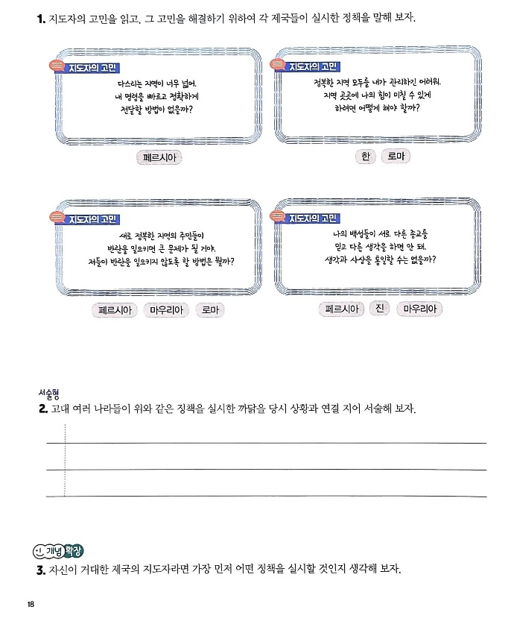
세계사 포커스 : 제국을 다스리기 위해서는
▶ 통일 제국을 효율적으로 다스리기 위하여 각 제국이 실시한 정책들을 알아보자.
① 페르시아
왕이 살았던 수사에서부터 지방의 주요 거점들을 잇는 도로인 ‘왕의 길＇을 만들었다. ‘왕의 길＇에는 일정한 간격을 두고 역참을 세웠다.
② 한
제후들을 지방으로 보내 그곳을 다스리게 하였다.
② 로마
속주가 각 지역을 다스리도록 하였다.
③ 페르시아
정복한 땅의 민족들이 세금과 병역의 의무만 잘 지키면 그들의 언어와 종교를 인정해 주는 관용 정책을 펼쳤다.
③ 마우리아
불교를 강요하지 않고 다양한 민족의 종교를 인정해 주고, 종교 활동을 지원해 주기도 했다.
③ 로마
정복지의 자치권을 최대한 보장해 주고, 그곳의 주민들을 노예로 삼지 않았다.
④ 페르시아
조로아스터교를 국교로 지정하였다.
④ 진
법가를 채택하고, 나머지 사상들을 탄압하였다.
④ 마우리아
불교를 장려하였다.
p. 24
p.120 p.86
p. 21 p.14 p.86
p. 25 p.118 p.139
이 당시는 제국이 형성되는 시기였기 때문에 잦은 전쟁으로 여러 민족이 하나의 제국으로 묶이면서 ~~~~~~~~~ 있었다.
그래서 ①~~~~~~~, ②~~~~~~~~~, ③~~~~~~~~ 했다.
또한 지도자에게 반감을 갖지 않도록 하기 위해서 ④~~~~~ .
한우리 독서토론논술 안락 sk 논술교습소

Slide 9
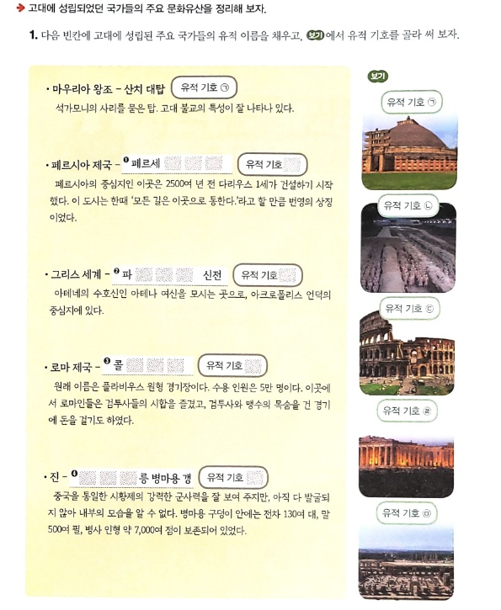
세계사 포커스 : 문화재로 보는 역사
▶ 고대에 성립되었던 국가들의 주요 문화유산을 정리해 보자.
한우리 독서토론논술 안락 sk 논술교습소

Slide 10
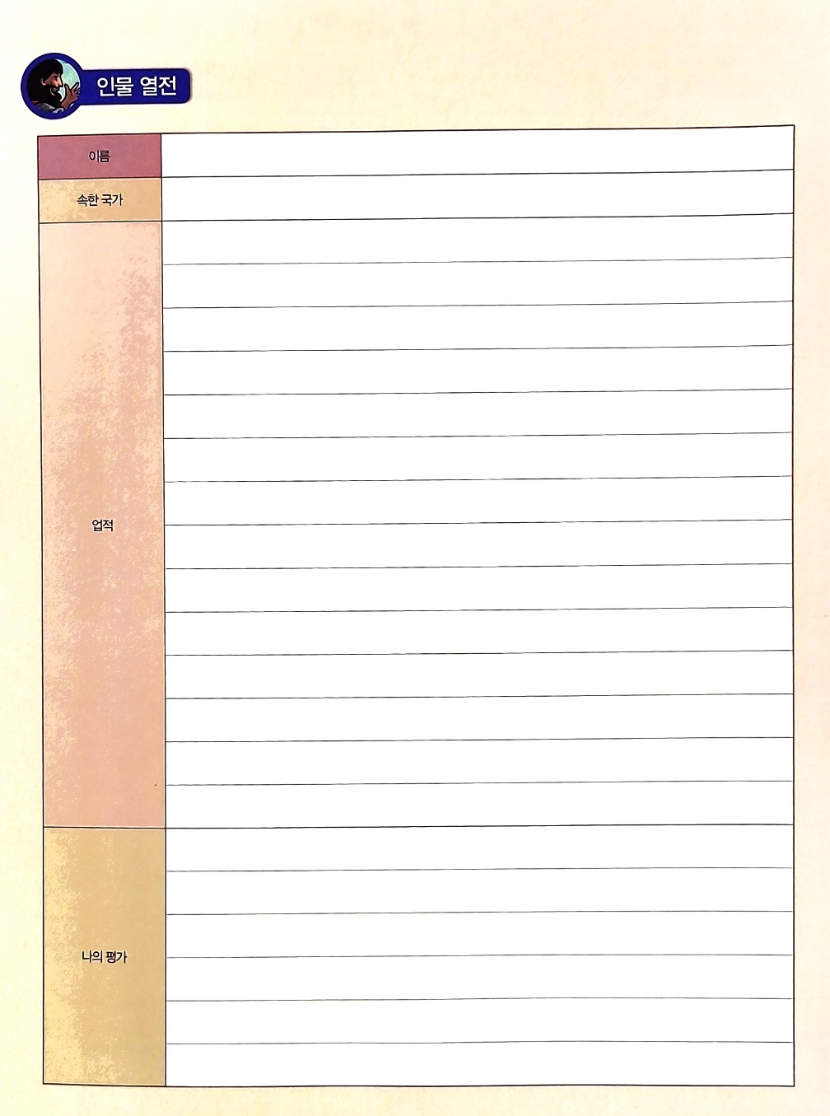
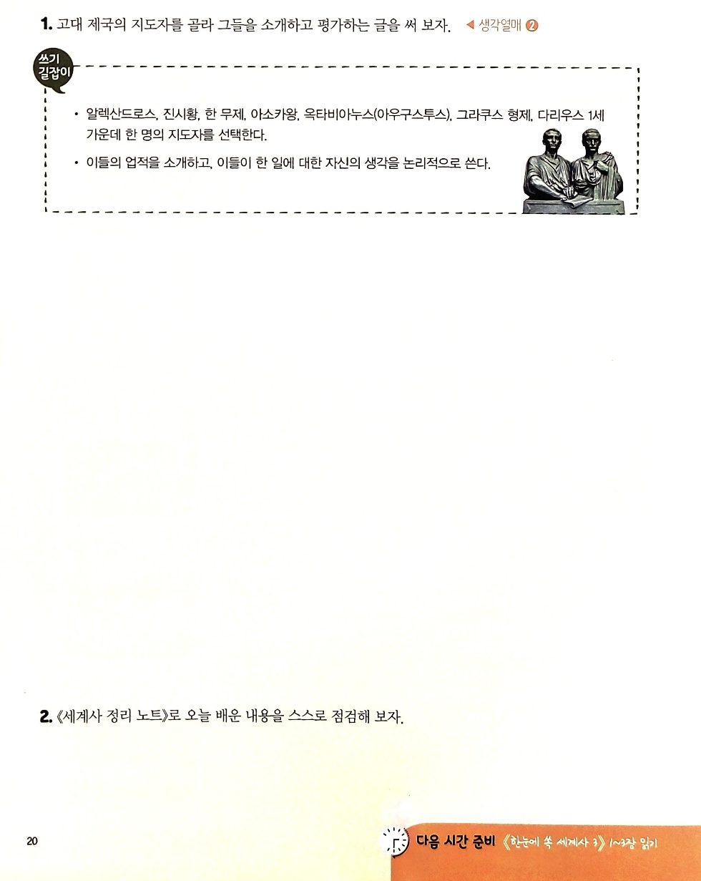
세계사 논평 : 인물 열전
▶ 고대 역사에 등장하는 인물을 알리는 글을 써 보자.
한우리 독서토론논술 안락 sk 논술교습소

Slide 11
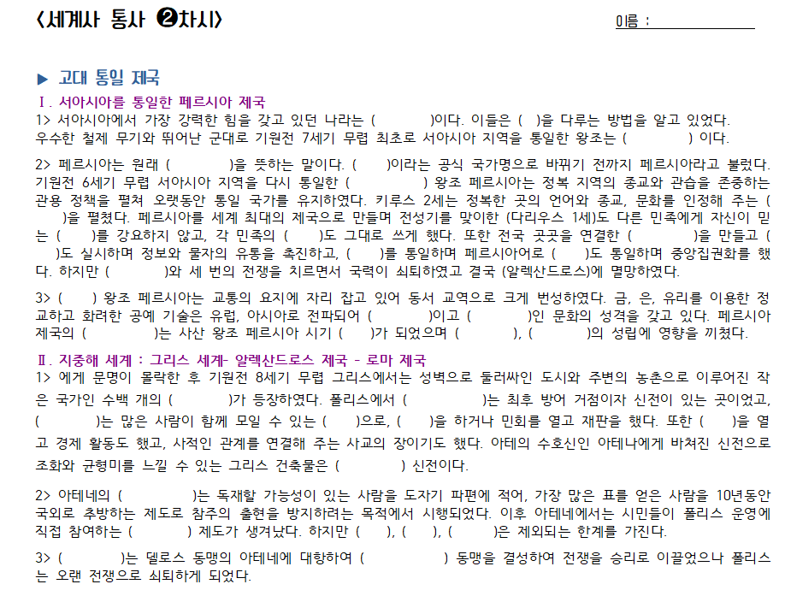
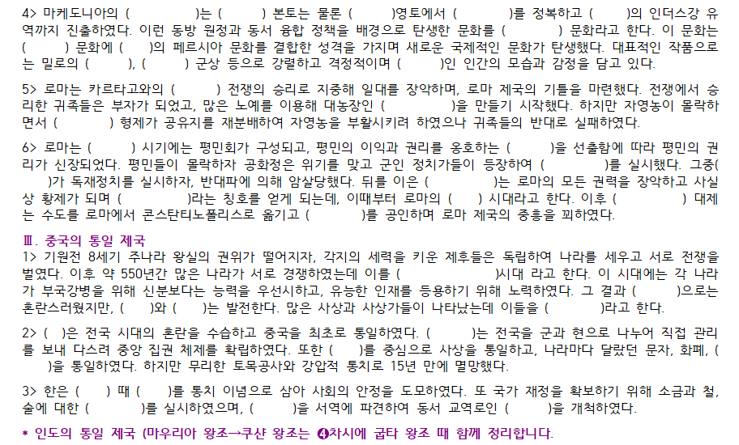
문제 풀며 정리해요
한우리 독서토론논술 안락 sk 논술교습소

Slide 12
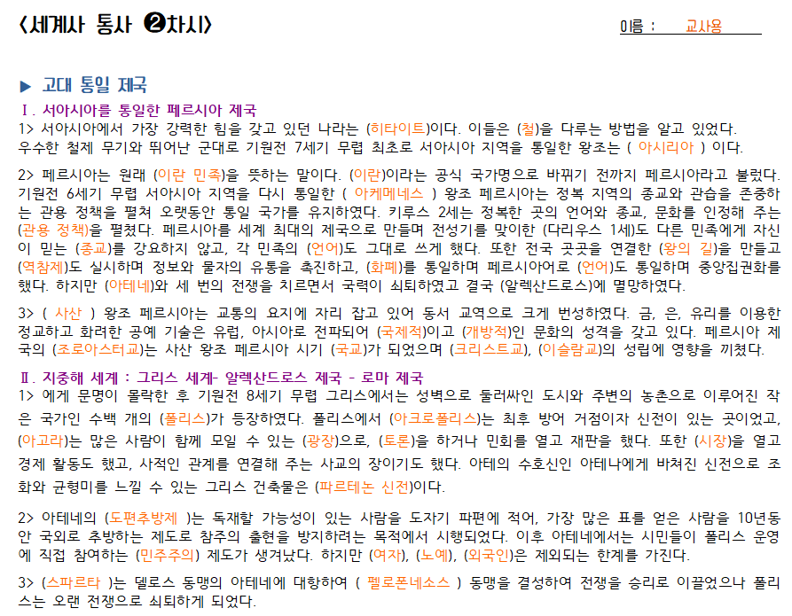
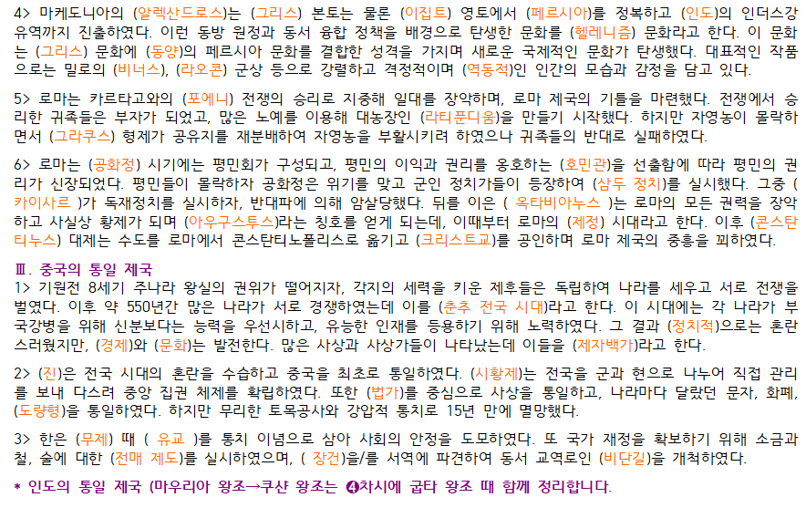
문제 풀며 정리해요
한우리 독서토론논술 안락 sk 논술교습소

